Slide 1
INTRODUÇÃO A APLICAÇÕES SERVERLESS NA AWS

Slide 2

Gabriel Prando;
Engenheiro de plataforma sênior no iFood;
Engenheiro de computação pela UTFPR e mestrando no PPGEEC;
Ex presidente da OCCAM Engenharia;
Em qualquer rede com @prandogabriel.

Slide 3
Sumário
Histórico modelos de computação;
Conceitos sobre serverless;
Comparação com modelos de PaaS, Containers e VMs;
Casos de uso;
Prós e contras;
AWS e serviços;
Serverless framework.

Slide 4
Antes de falar sobre serverless…
Que tal vermos um pouco sobre a evolução dos modelos de computação

Slide 5
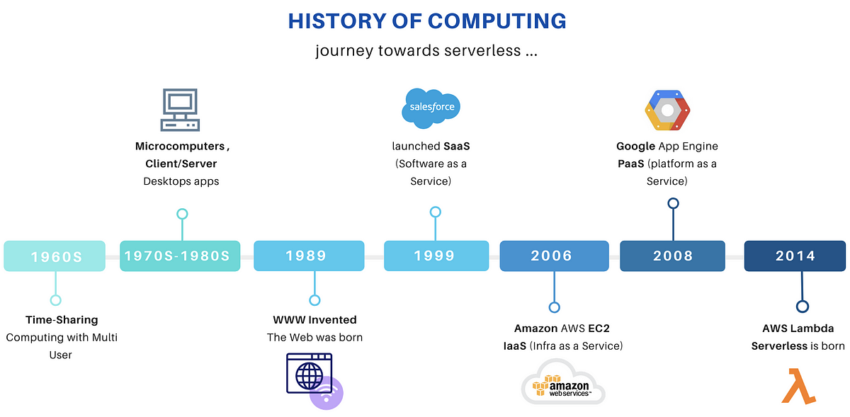

Slide 6
WEB server tradicional

Slide 7
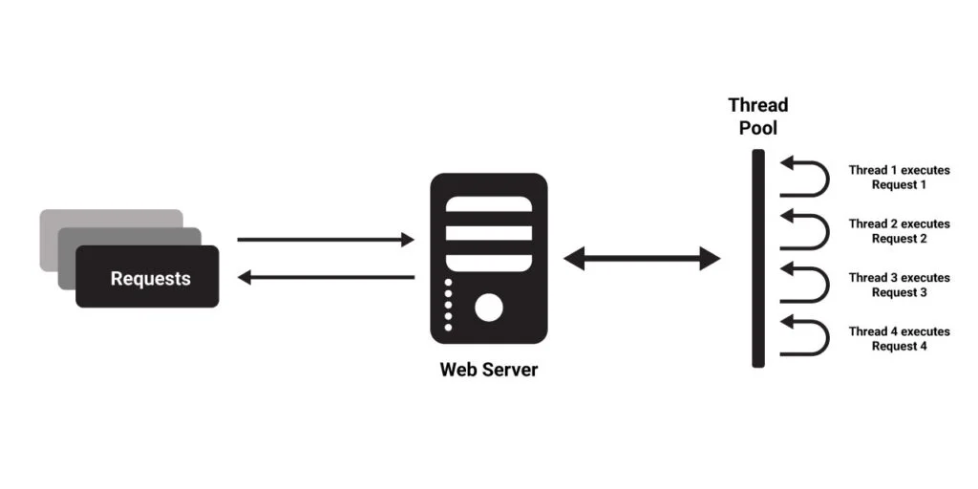

Slide 8
Serverless
Sem servidor, porém depende

Slide 9

O que é serverless computing? (computação sem servidor)

Slide 10
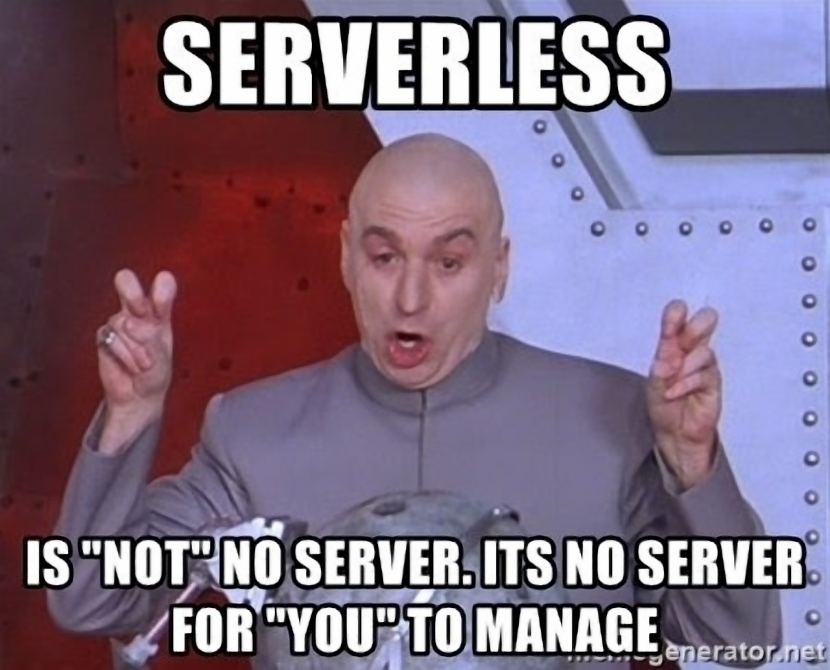

Slide 11
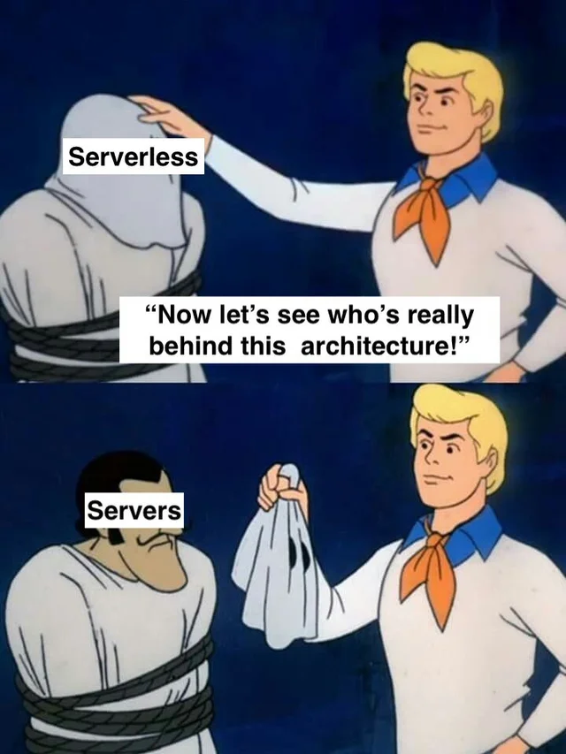
'Sem servidor' descreve a experiência.
Os servidores são invisíveis para o desenvolvedor, que não os vê, gerencia ou interage, mas eles existem sim.

Slide 12
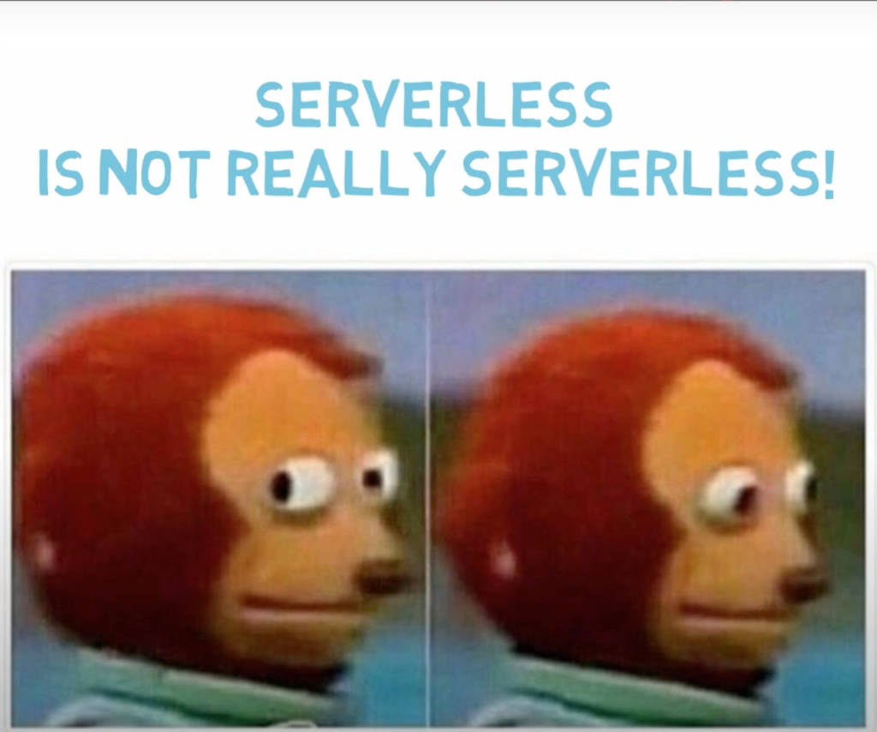

Slide 13
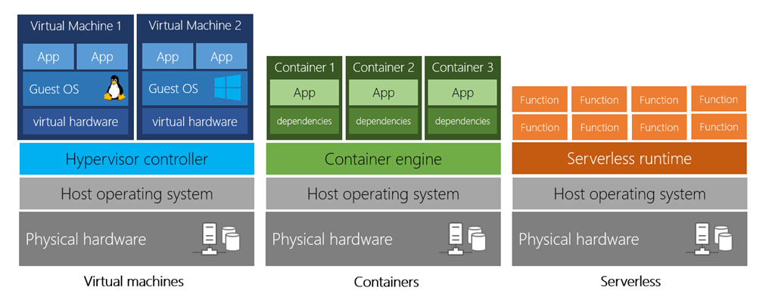
VMs vs. Containers vs. Serverless

Slide 14
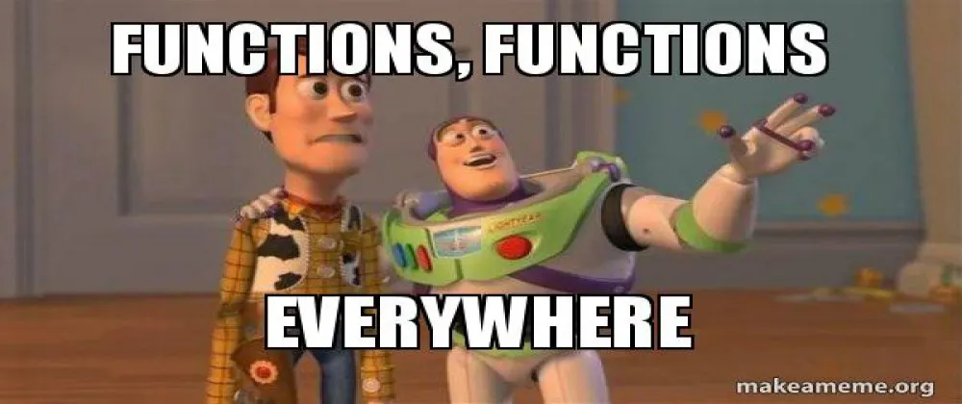

Slide 15
Premissas
Orientado a eventos / triggers
Execução do código não gerenciado pela gente
Agnóstico a tecnologia
Pague somente pelo que usar
Mais fácil de desenvolver = mais tempo para pensar
Fácil elasticidade e escalabilidade
Maior agilidade

Slide 16
Serverless vs PaaS vs. Containers vs. VMs
Tempo de provisionamento
Milissegundos para serverless, versus segundos ou minutos para os outros modelos
Carga administrativa
Zero para serverless, médio a pesado para PaaS, contêineres e VMs.

Slide 17
Serverless vs. PaaS vs. Containers vs. VMs
Manutenção
Serverless e PaaS são gerenciadas 100% pelo provedor. Já
contêineres e VMs exigem manutenções significativas no SO, imagens de contêiners, conexões, etc.
Escala
Simples para Serverless, um pouco mais manual e complexo para os demais

Slide 18
Prós e contras
Olhar por outra perspectiva

Slide 19
Prós
Experiência de desenvolvimento
Pague pelo uso
Agnóstico a tech
DevOps simplificado
Desempenho
Visibilidade uso

Slide 20
Contras
Latência inaceitável para determinados aplicativos
Custos mais altos para cargas de trabalho estáveis ou previsíveis
Problemas de monitoramento e depuração
Aprisionamento do fornecedor

Slide 21
Casos de uso
Triggers baseadas em tarefas
Rest APIs
Processamento assíncrono
Checkers de segurança
CI/CD
Processamento de dados (ETL)
Processamento e manipulação de imagens/vídeos
Startups (economia, foco dev, fácil desenvolvimento e manutenção)

Slide 22

E como a gente começa a usar serverless?
A resposta é simples

Slide 23
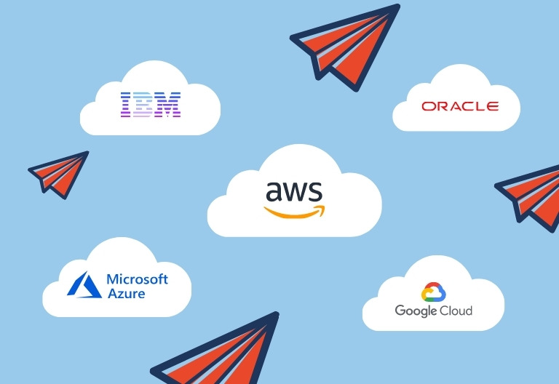
Encontre um provedor de nuvem

Slide 24
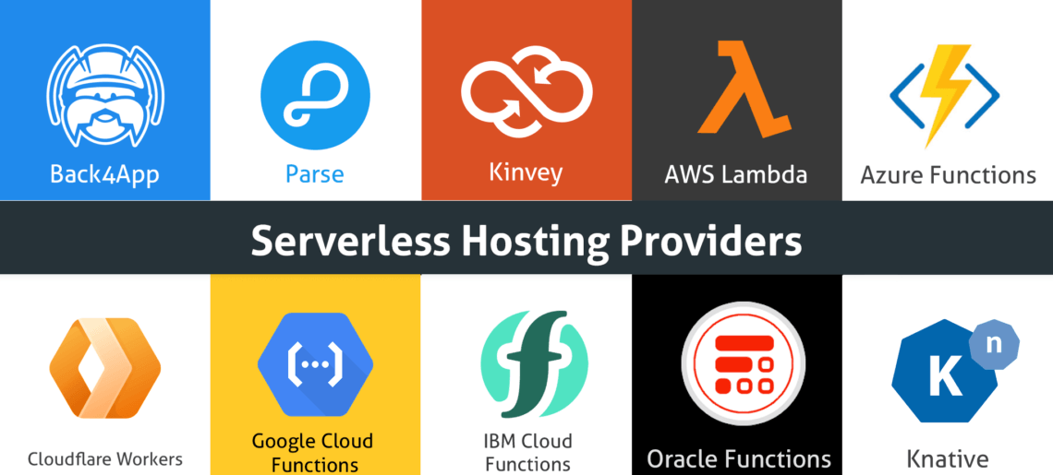
E um serviço específico de FaaS

Slide 25
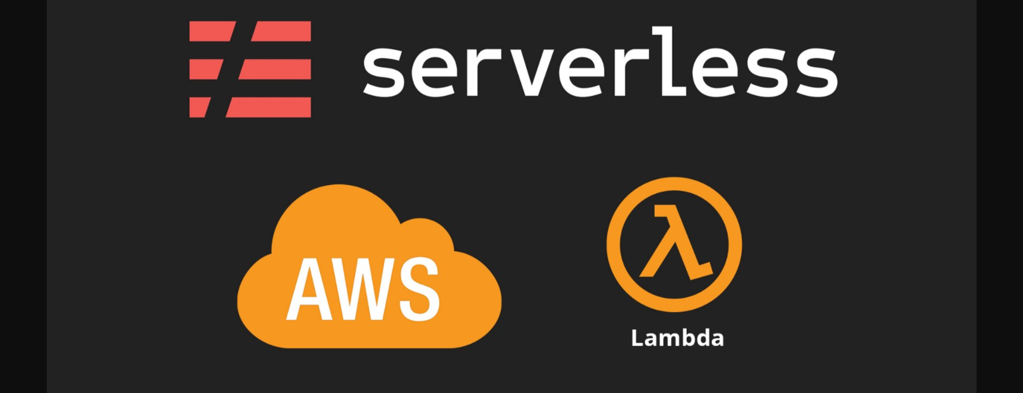
Uma ótima opção de mercado

Slide 26

AWS
Oferece serviços de computação em nuvem
Entre as principais clouds do mercado
Pioneira em FaaS
Regiões/servers por todo o mundo +30 locais nos 5 continentes

Slide 27
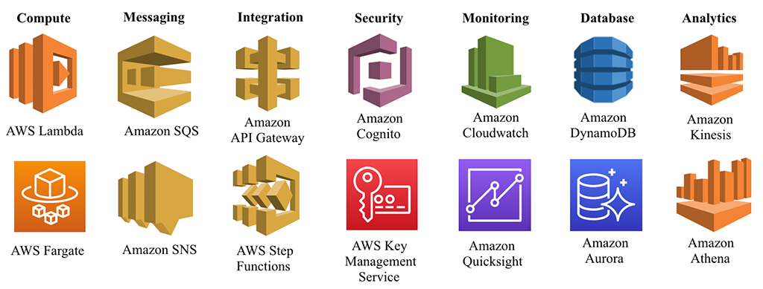
Serviços da AWS que rodam no modelo serverless

Slide 28
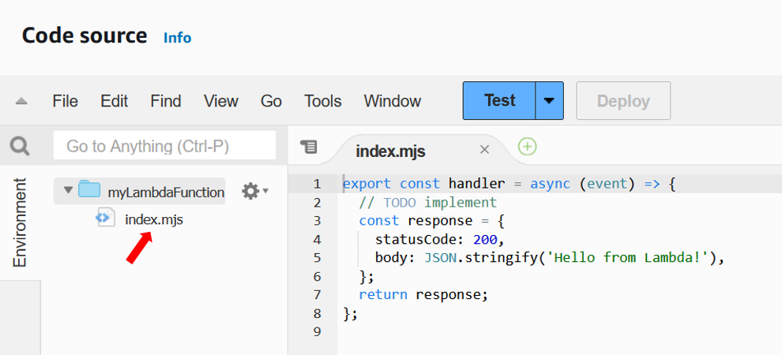
Hello world AWS Lambda

Slide 29
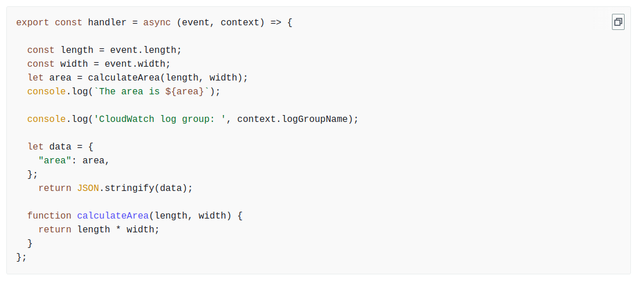
Exemplo função de cálculo de área

Slide 30
Exemplo função de cálculo de área na prática….

Slide 31

Até agora tudo legal, mas..
Qual o problema de desenvolver dessa forma?
E como podemos melhorar isso?

Slide 32
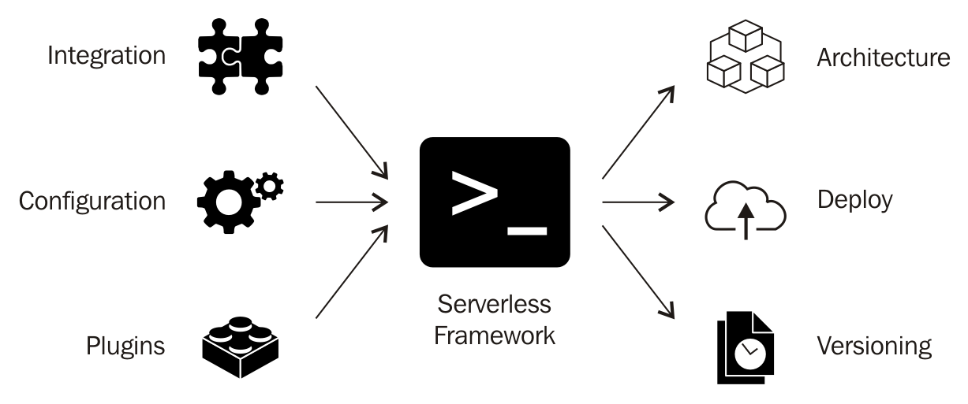
Serverless framework

Slide 33
Bora ver na prática tudo isso!

